Slide 1
Муниципальное бюджетное дошкольное учреждение общеразвивающего вида детский сад №3 п.Львовское.
Мультимедийная разработка по развитию речи в младшей группе «Колобок» подготовила воспитатель: Ручьевская И.И. 2014год

Slide 2
Цель: Учить детей рисовать по мотивам народных сказок. Вызвать интерес к созданию образа колобка, который катится по дорожке и поет песенку. Задачи: Обучающие: 1.Учить детей сочетать разные техники рисования: рисование колобка гуашевыми красками (цветное пятно в форме круга или овала), изображение длинной волнистой или петляющей дорожки фломастерами. 2. Учить детей проявлять осторожность при встрече с незнакомыми людьми; формировать навыки безопасного поведения в необычных для детей жизненных обстоятельствах – при встрече с незнакомыми людьми. Развивающая: Развивать наглядно-образное мышление, воображение. Воспитывающая: Воспитывать интерес к отражению впечатлений и представлений о сказочных героях в изобразительной деятельности.

Slide 3
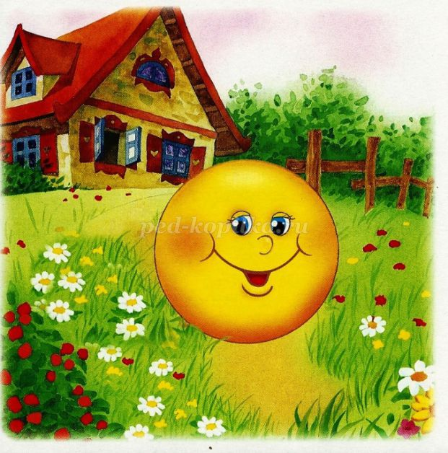

Slide 4
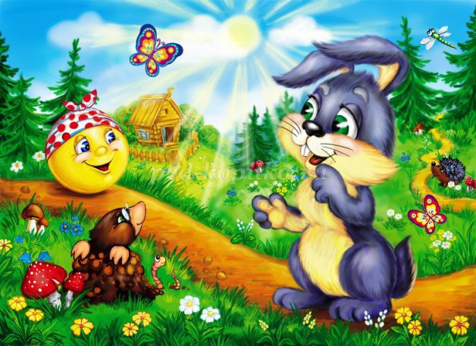

Slide 5
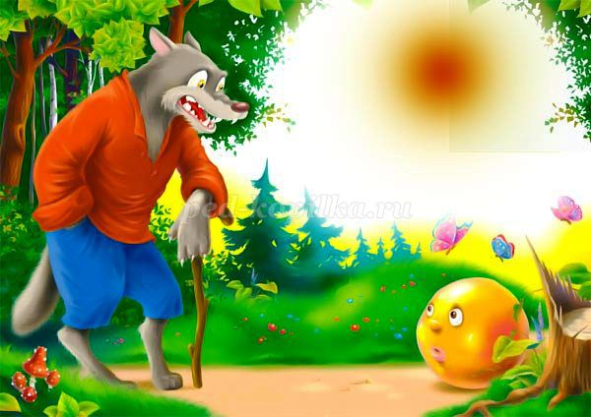

Slide 6
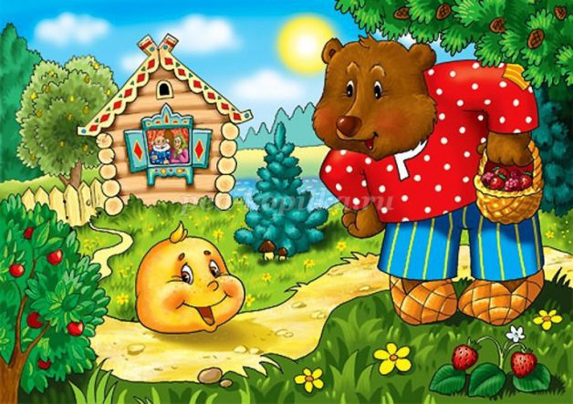

Slide 7
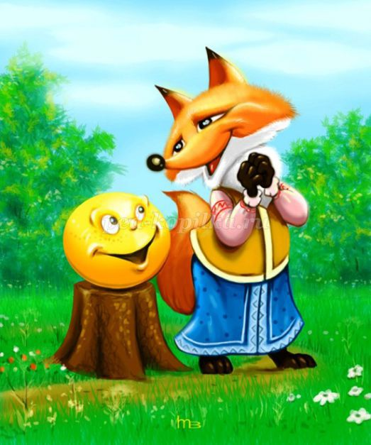

Slide 8
